Slide 1
TRADERDEN
CRT High
CRT
Candle Range Theory
CRT Low

Slide 2
คำเตือน
TRADERDEN
ถ้าใครคิดว่า CRT คือ Morning Star
หรือ Evening Star ที่มาดัดแปลง หรือ
ประยุกต์ใหม่ ให้ออกสัมมนานี้ไป
เพราะเทคนิคนี้ไม่เหมาะสำหรับคนน้ำเต็มแก้ว

Slide 3
ประเด็นหลัก
TRADERDEN
แนวคิดเบื้องหลังการเทรด CRT
CRT คืออะไรกันแน่
ประเภทของ CRT
AMD (Power Of Three)
วิธีการระบุ CRT
CRT key times !
Example

Slide 4
แนวคิดเบื้องหลังการเทรด CRT
TRADERDEN
Base On AMD Strategy
Distribution
Distribution
Accumulation
Accumulation
Manipulation With
-FVG
-Order Block
-Breaker Block etc.
Manipulation
Manipulation
Accumulation Manipulation Distribution

Slide 5
แนวคิดเบื้องหลังการเทรด CRT
TRADERDEN
Base On AMD Strategy
Asian Range
London
New York
Distribution
Accumulation
Manipulation With
-FVG
-Order Block
-Breaker Block etc.
Manipulation
Accumulation Manipulation Distribution

Slide 6
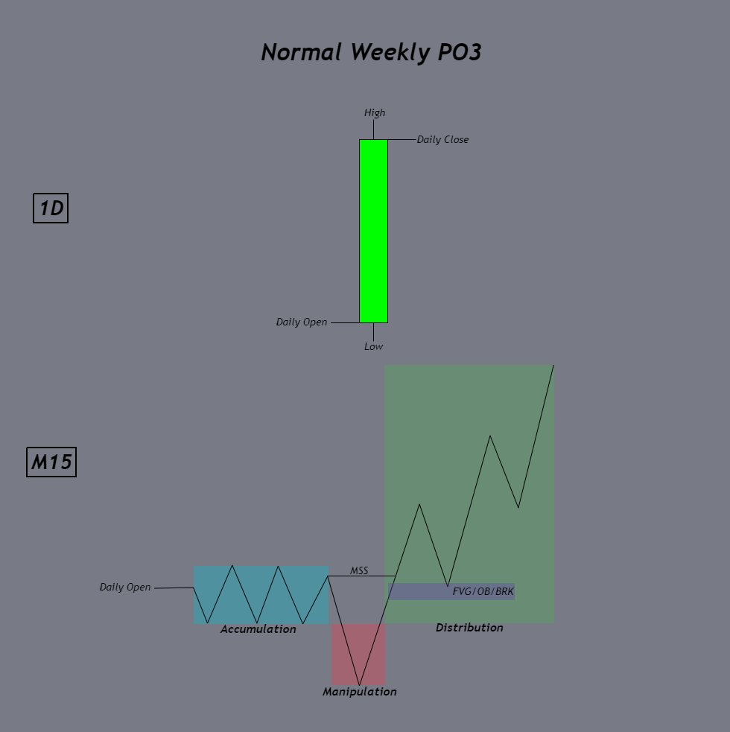

Slide 7
แนวคิดเบื้องหลังการเทรด CRT
TRADERDEN
We should focus
Distribution
Distribution
Accumulation
Accumulation
HTF Key Level
Manipulation
Manipulation
Manipulation Area
What's here?
-FVG
-Order Block
-Breaker Block etc.

Slide 8
แนวคิดเบื้องหลังการเทรด CRT
TRADERDEN
CRT คือการเทรดกับ Liquidity
Liquidity <> Transaction
Concept คือ “เข้าปลายไส้ ออกปลายไส้อีกด้าน”

Slide 9
แนวคิดเบื้องหลังการเทรด CRT
Candle Range
TRADERDEN
ง่ายที่สุดคือการกำหนด Range ระดับวัน
เหนือ CRT-H มีอะไรบ้าง เช่น FVG , OB
Daily Candle
ใต้ CRT-L มีอะไรบ้าง เช่น FVG , OB

Slide 10
แนวคิดเบื้องหลังการเทรด CRT
TRADERDEN
Liquidity ที่เราสนใจคือ External Range Liquidity
Buyside Liquidity
Buyside Liquidity และ Sellside Liquidity หรือ Old Highs-Old Lows นั่นเอง
เพราะนี่คือสิ่งที่ Market Maker เค้าเทรดกัน
เค้าจะเทรดที่ไส้เทียน หรือ Old Highs-Old Lows เค้าจะไม่ไปเทรดที่เนื้อเทียน
ดังนั้นแล้ว ตำแหน่ง Liquidity ที่เราต้องโฟกัสคือจุดสูงสุดและจุดต่ำสุดในระดับ
Monthly / Weekly / Daily

Slide 11
แนวต้านมีอะไร
TRADERDEN
Market Maker ก็จะมากิน Stoploss
เทรดเดอร์ทั่วไปจะ Sell ตรงแนวต้าน

Slide 12
ตัวอย่าง ทำไมราคาไปต่อไม่ได้ ?
TRADERDEN
HTF POI เช่น ตรงนี้อาจเป็น FVG Monthly ราคาเลยวิ่งไม่ผ่าน
Daily Candle

Slide 13
เป้าหมายราคาของการเทรด CRT
TRADERDEN
เราจะเทรดจาก Buyside to Sellside หรือ Sellside to Buyside
Sell Here
CRT-H
ตัวอย่าง
Daily Candle
CRT-L
Take Profit

Slide 14
TRADERDEN
ตัวอย่าง High Probability Setup
CRT-H
BOS
CRT-L
+FVG
1. Break of Structure
2. แท่ง CRT ใกล้กันกับ FVG
ปล. ยิ่ง TF สูงๆยิ่งดี เช่น H4/D1/W1

Slide 15
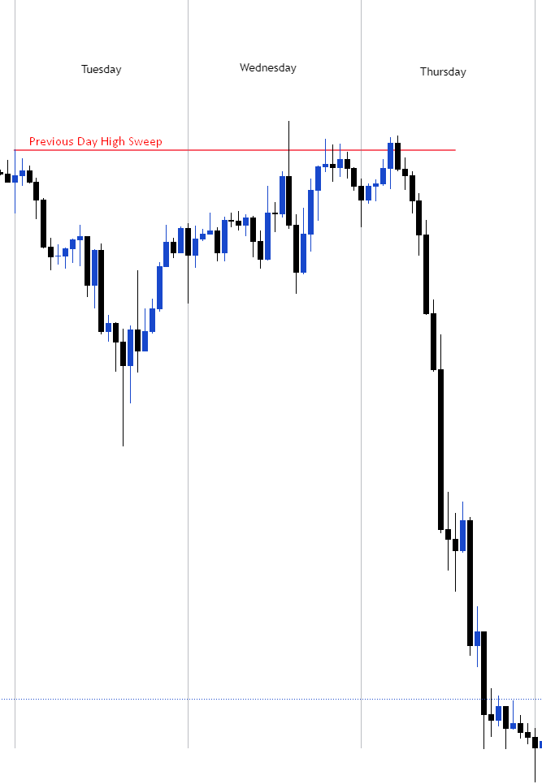
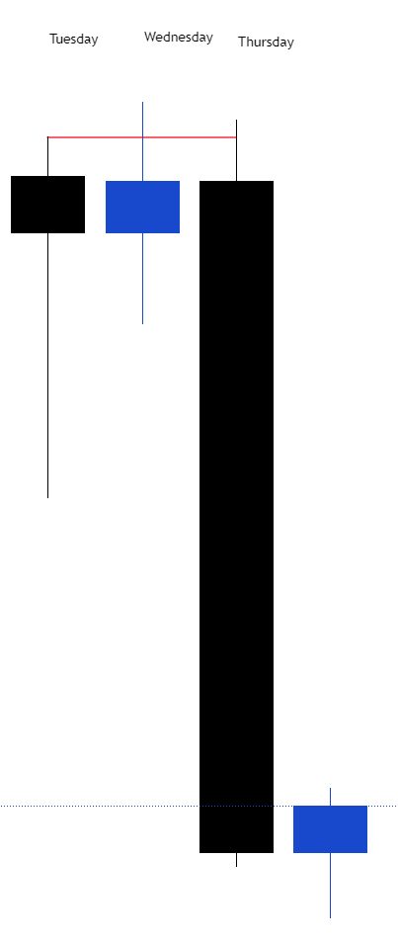
ตัวอย่าง การ Sweep Buyside Liquidity
TRADERDEN
Take Profit
Take Profit
Buyside Liquidity = Old High

Slide 16
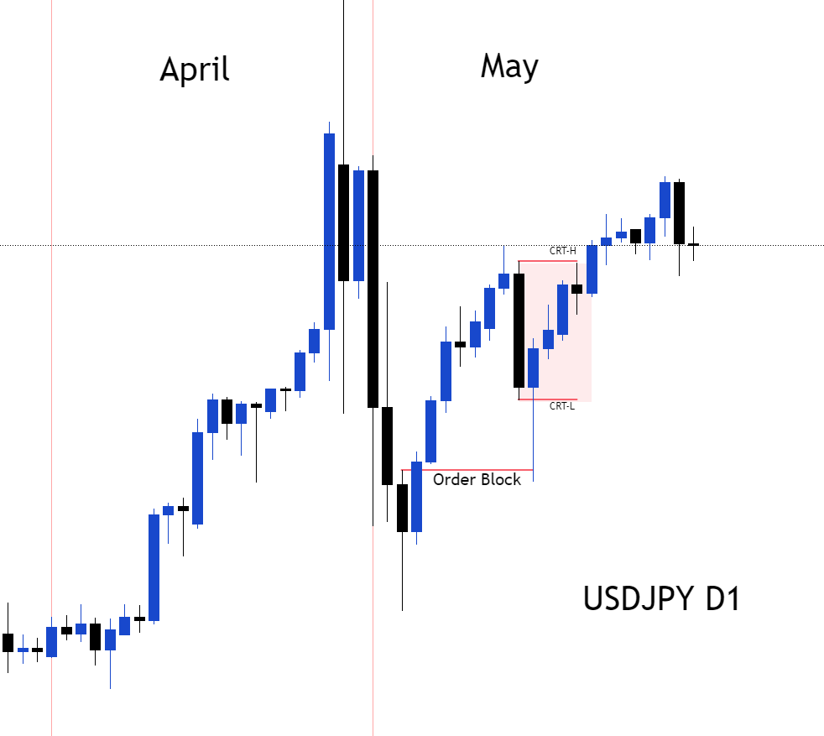
TRADERDEN
ตัวอย่าง การ Sweep Sellside Liquidity (แบบโหดๆ)
ตรงนี้บางคนจะมองว่าเป็นการ Fill Liquidity Void ก็ได้ครับ

Slide 17
ประเภทของ CRT / หน้าตา
TRADERDEN
CRT TYPE
CRT-H
CRT-H
HTF
x
x
One Candle
Two Candle
Three Candle
USE AMD (Power Of Three)
USE / Turtle Soup or Asian-Accumulation London-Manipulation London to New York are Distribution
USE CRT

Slide 18
Type of Candle Range
CRT
1แท่ง
3แท่ง
|
#Romeo
#Mother Bar

Slide 19
Type of CRT
CRT มีอยู่ 2 ประเภท
“
รูปแบบที่นำเสนอจากแนวคิดของ Romeo คือ 3 แท่ง
รูปแบบที่เป็น Mother Bar + Inside Bar
“
CRT- High
CRT- High
Inside Bar
Mother Bar
CRT- Low
CRT- Low
แบบ 3 แท่ง
แบบ 1 แท่ง (Mother Bar)

Slide 20
Type of CRT
“
CRT- High
CRT- Low
CRT- Low
CRT- High
แบบที่ 1
“
CRT ที่คุณ #Romeo เผยแพร่

Slide 21
Type of CRT
CRT ที่คุณ #Romeo เผยแพร่
CRT- High
องค์ประกอบจะต้องมี 3 แท่งโดยที่
หมายเลข 1
จะเป็นแท่งที่ถูกกำหนดเป็น Candle Range
หมายเลข 2
จะเป็นแท่งที่ Manipulation กับ POI ที่สำคัญๆ
หมายเลขที่ 3
จะเป็นแท่งที่ วิ่งกลับทิศทางเพื่อไปหาจุดสูงสุดหรือต่ำสุดของ หมายเลข 1
2
1
3
CRT- Low
CRT- Low
1
3
เป้าหมายราคา = Range Low, High ของหมายเลข 1
1
2
จุดตัดขาดทุน = Low , High ของหมายเลข 2
CRT- High

Slide 22
Candle Checklist
#Candle Range Number 1
CRT- High
1
คุณสมบัติของแท่งเทียนหมายเลข 1
นอกจากหมายเลข 1
จะเป็นแท่งที่ถูกกำหนดเป็น Candle Range แล้ว
สิ่งที่หมายเลข 1 จะมีคุณสมบัติสำคัญ 3 ประการได้แก่
Inducement
Market Structure Shift
Displacement
CRT- Low
CRT- Low
1
1
CRT- High

Slide 23
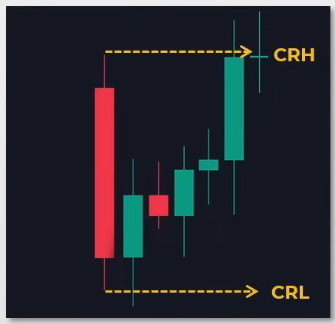
Type of CRT
แบบที่ 2 Mother Bar

Slide 24
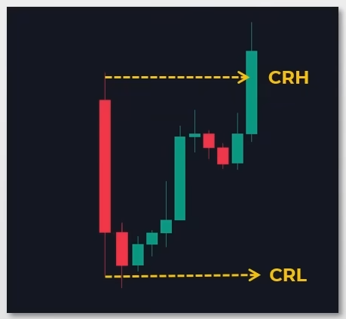
Type of CRT
แบบที่ 2 Mother Bar

Slide 25
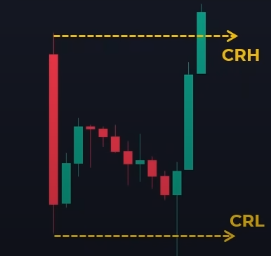
Type of CRT
แบบที่ 2 Mother Bar

Slide 26
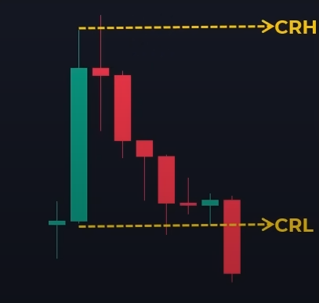
Type of CRT
แบบที่ 2 Mother Bar

Slide 27
ข้อควรรู้ทั่วไปเกี่ยวกับ CRT
TRADERDEN
CRT ไม่ใช่จอกศักดิ์สิทธิ์ Holy Grail
ดังนั้น CRT ย่อมมีข้อผิดพลาดได้
C หมายถึง Candle
R หมายถึง Range
T หมายถึง Time และ Turtle Soup
Range จะเกิดจากจุดสูงสุดและต่ำสุดของแท่งเทียนที่เกิดขึ้น OHLC หรือ OLHC
CRT เป็นแนวคิดที่ช่วยให้เรากำหนดและอยู่กับสภาพคล่องปัจจุบันเป็นหลัก เหมาะสำหรับเทรดเดอร์ที่เป็น Day Trade หรือ Scalping

Slide 28
องค์ประกอบของ CRT มี 3 ส่วน
TRADERDEN
C หมายถึง Candle
R หมายถึง Range
T หมายถึง Time และ Turtle Soup
ส่วนที่สำคัญสุดคือ T
Time
Turtle Soup

Slide 29
CRT > Time คืออะไร
TRADERDEN
Time หรือ เวลาที่เราจะ Focus หรือกำหนดแท่ง Candle Range
เราจะให้ความสนใจแต่แท่ง High Timeframe ได้แก่ 4H,Daily,Week,Month
ฝรั่งบางกลุ่มก็ใช้ 2H / 6H / 8H ขึ้นอยู่กับมุมมองเขา
เพราะ ทุก Candle Range เราสามารถกำหนดเป็น CRT ได้
แต่ถ้านิยมเทรดภายในวันหรือ จบภายในวันลักษณะ Day Trade เราจะโฟกัสที่ 4H
1 วัน จะมี 4H 6 แท่ง
4 x 6 =24

Slide 30
CRT Entry Time Frames
CRT | Entry
Monthly | Daily
Daily | 1H
H4 | 15min
H1 | 5min & 1min
M15 | 1min

Slide 31
กำหนดแท่ง 4H แท่งไหนดี ??
ตรงนี้จริงๆแล้วไม่เกี่ยวกับ Killzone แต่ 4 ชั่วโมงที่เราให้ความสนใจถ้าเป็นเวลาตามประเทศไทยก็คือแท่ง 4H ตั้งแต่ เที่ยงวัน – เที่ยงคืนเพราะมีการซื้อขาย หรือมีสภาพคล่องนั่นเอง
ค่าเงิน | ทองคำ
4H ที่ปิดตัวลงตอน เที่ยงวัน | 4 H ที่ปิดตัวลงตอน บ่ายโมง
4H ที่ปิดตัวลงตอน 4 โมงเย็น | 4 H ที่ปิดตัวลงตอน 5 โมงเย็น
4H ที่ปิดตัวลงตอน 2 ทุ่ม | 4 H ที่ปิดตัวลงตอน 3 ทุ่ม
อ้างอิงจากโบรกเกอร์ที่ปิดตลาดตอนตี 4 ตามเวลาประเทศไทย
หน้าหนาว +1 ชม.

Slide 32
ดังนั้นแล้ว 1 5 9 ที่ Share กันในโลก Social ก็คือเวลาที่แท่งเทียน H4 อ้างอิง ตามช่วงตลาดอเมริกา UTC-4 หรือ New York am นั่นเอง ถ้าเป็น EST ก็จะเป็น 3-6-9 ตามเวลาประเทศไทยก็ บ่ายโมง / 5 โมง / 3 ทุ่ม
“
TRADERDEN
หน้าหนาว +1 ชม.

Slide 33
High Probability CRT formations & Purge times:
Forex: 1 | 5 | 9
Indices: 2 | 6 | 10
Crypto: 4 | 8 | 12
Commodities: 2 | 6 | 10
Purge times are: 1 | 3 | 6 | 9 (Turtle Soup)
Try to Backtest 9AM model
5am Fix Candle Range
9am Purge

Slide 34
ตัวอย่างการกำหนด Candle Range H4
TRADERDEN
Mitigation กับ HTF POI
CRT High
ตี 1
3 ทุ่ม
CRT High
บ่ายโมง
5 โมง
ตี 4
5 โมง
ตี 1
3 ทุ่ม
บ่ายโมง
CRT Low
CRT Low
Mitigation กับ HTF POI

Slide 35
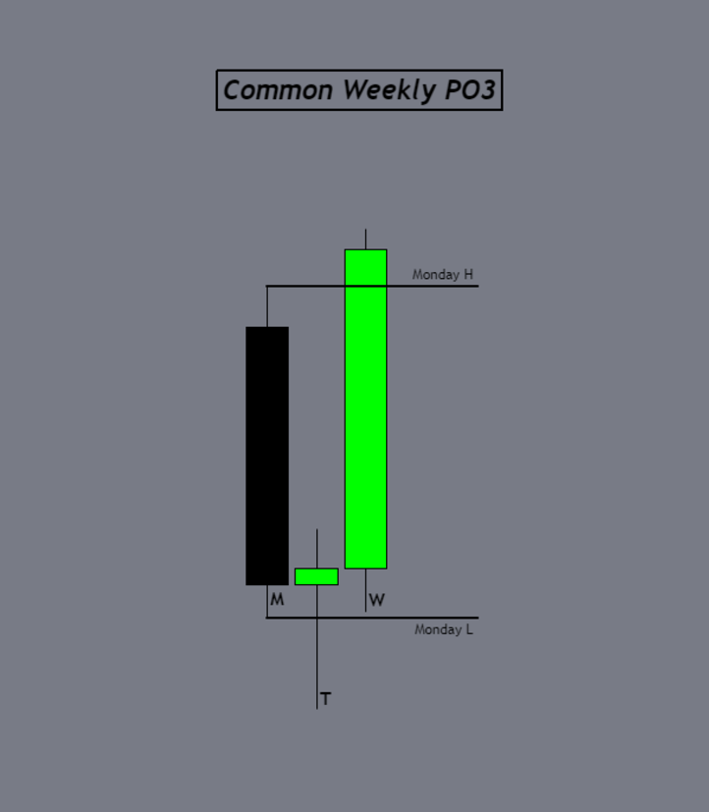

Slide 36
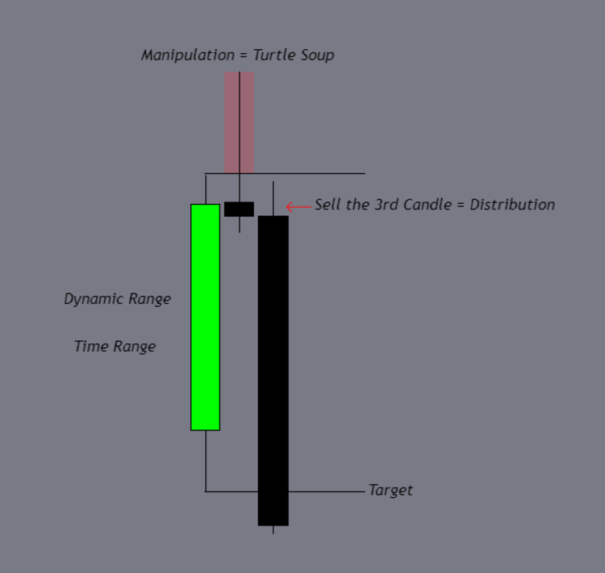

Slide 37
ตัวอย่างการกำหนด Candle Range Daily
TRADERDEN
Mitigation กับ HTF POI
CRT High
พุธ
อังคาร
CRT High
ศุกร์
พฤหัส
จันทร์
พฤหัสบดี
พุธ
จันทร์
อังคาร
CRT Low
CRT Low
Mitigation กับ HTF POI

Slide 38
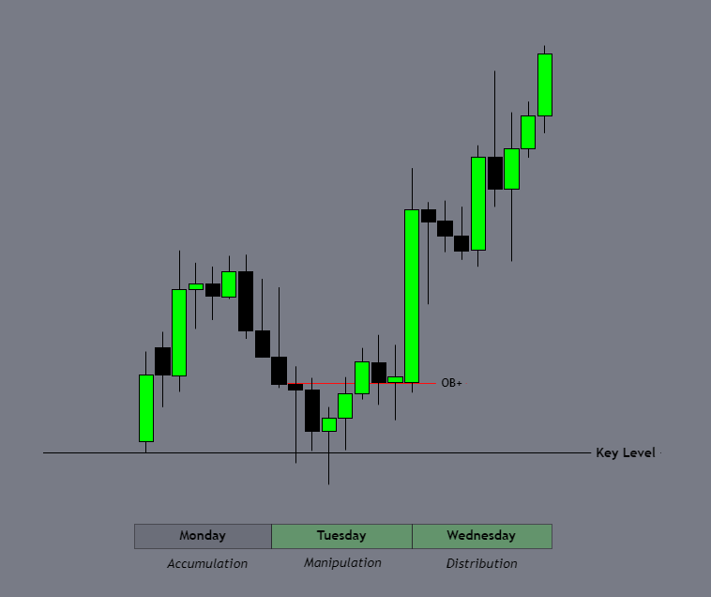
Example Weekly PO3 / OLHC: ~ Monday Range (Accumulation) ~ Tuesday Low of the Week (Manipulation) ~ Wednesday (Distribution)

Slide 39
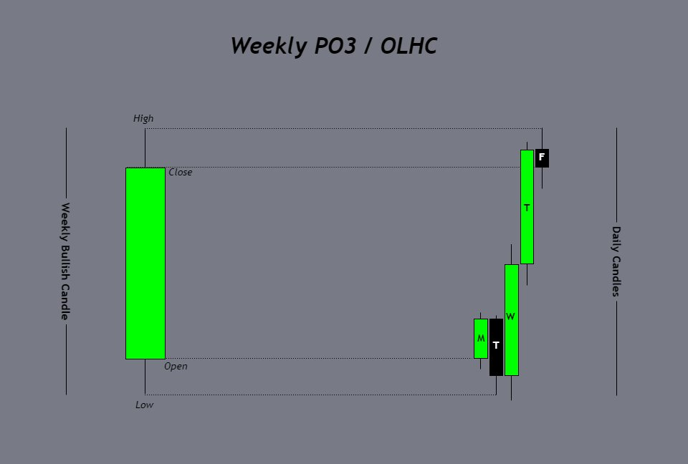
Example Weekly PO3 / OLHC: ~ Monday Range (Accumulation) ~ Tuesday Low of the Week (Manipulation) ~ Wednesday & Thursday Classic Buy Candles (Distribution) ~ Friday High of the Week.

Slide 40
Timeframe ที่เราจะใช้เทรด CRT
“
ตัวอย่างที่ผม Backtest และได้ผลดี #ทองคำ
TRADERDEN
HTF Daily > LTF = m15
HTF H4 > LTF = m5
ช่วงเวลาที่กำหนดแท่ง CRT ส่วนใหญ่มักใช้
แท่ง 1 5 9 ส่วนใหญ่นิยม 5-9 (5โมงและ3ทุ่ม)
ช่วงเวลาที่ราคาชอบทำ TS หรือ Turtle Soup คือ 3-4 AM หรือ 3 โมง-5โมงบ้านเราตามเวลาประเทศไทย
ค่าเงินจะลดเวลามา 1 ชั่วโมง เช่น EU GU

Slide 41
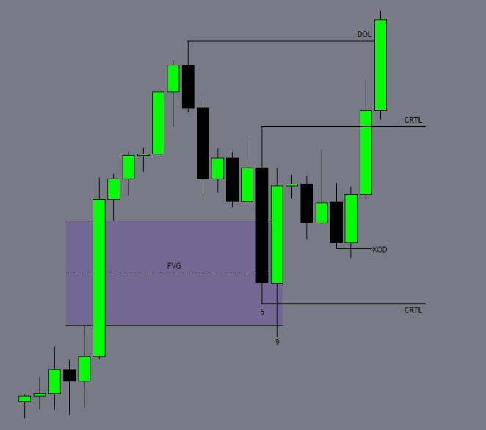
High Probability CRT: ~ Large Candle ~
~ Form at Key Time (5am)
~ Form into a Key Level (FVG)
~ Turtle Soup into FVG at Key Time (9am)
~ Kiss of Death

Slide 42
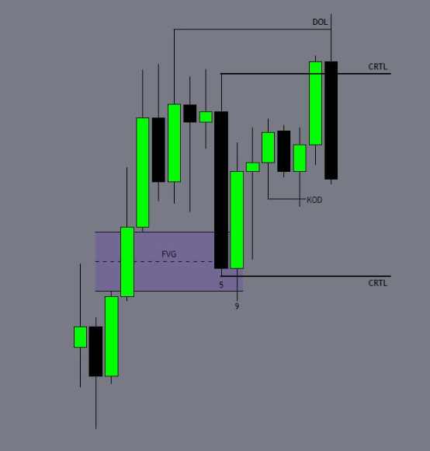
High Probability CRT: ~ Large Candle ~
~ Form at Key Time (5am)
~ Form into a Key Level (FVG)
~ Turtle Soup into FVG at Key Time (9am)
~ Kiss of Death

Slide 43
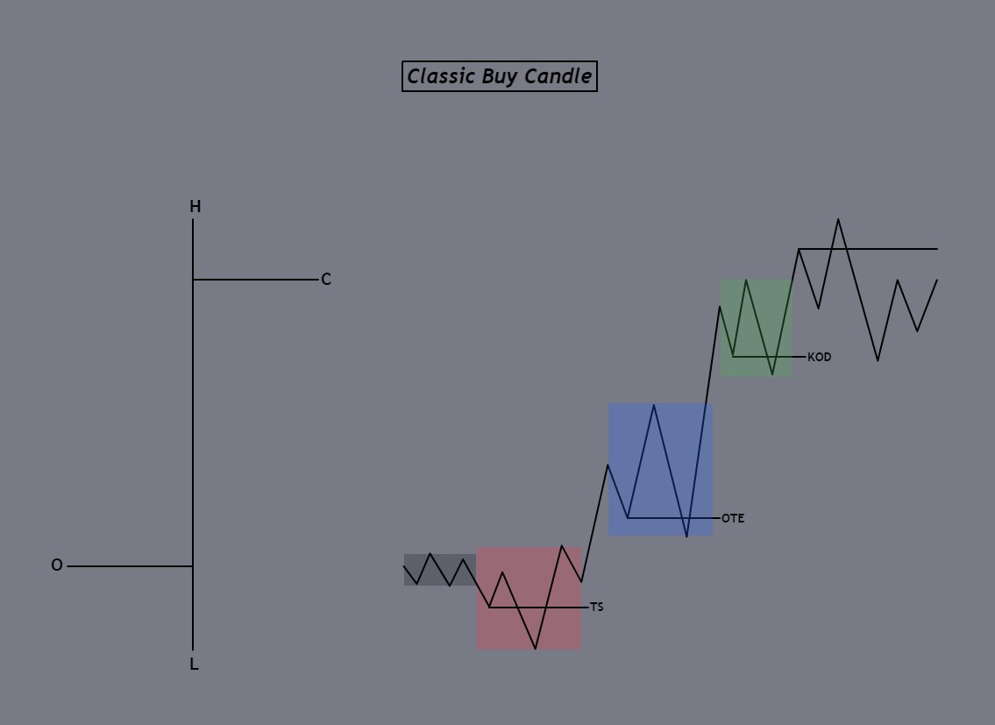

Slide 44
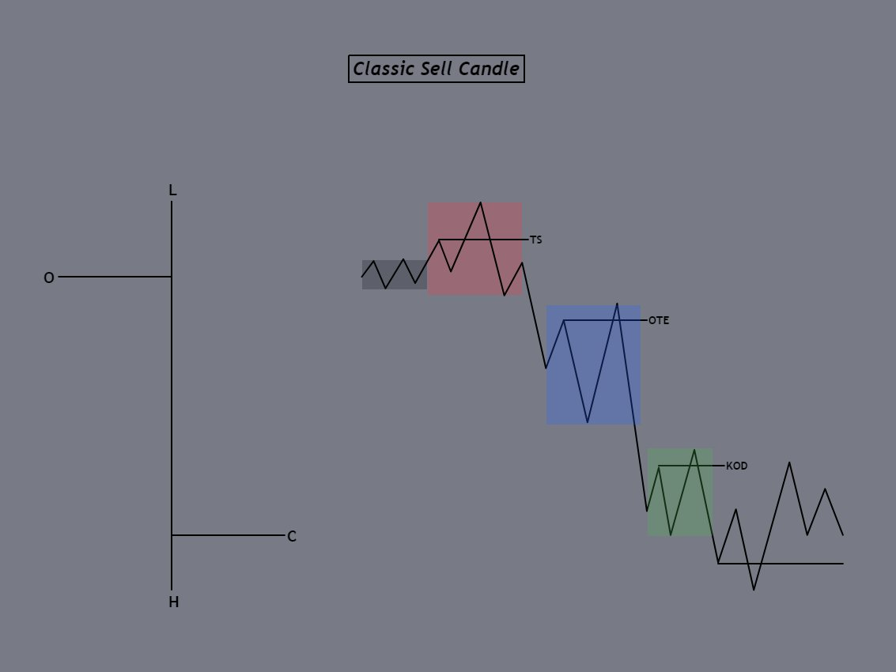

Slide 45
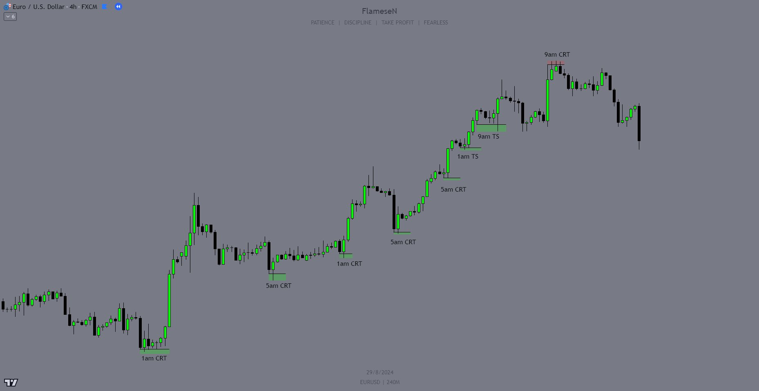

Slide 46
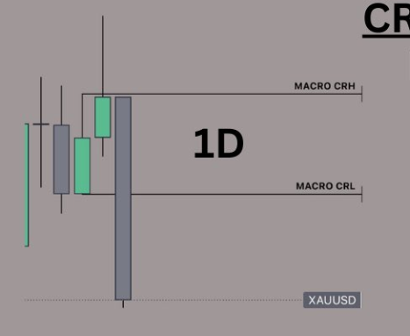
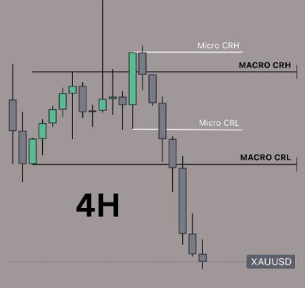
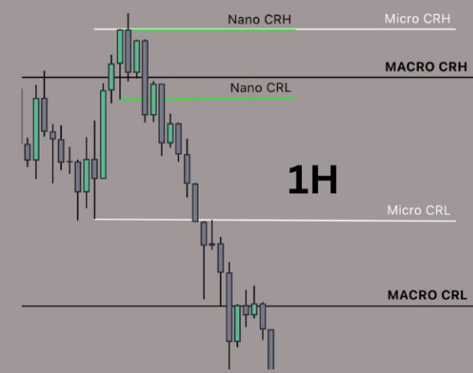
CRT Timeframe Alignment Macro>Micro>Nano

Slide 47
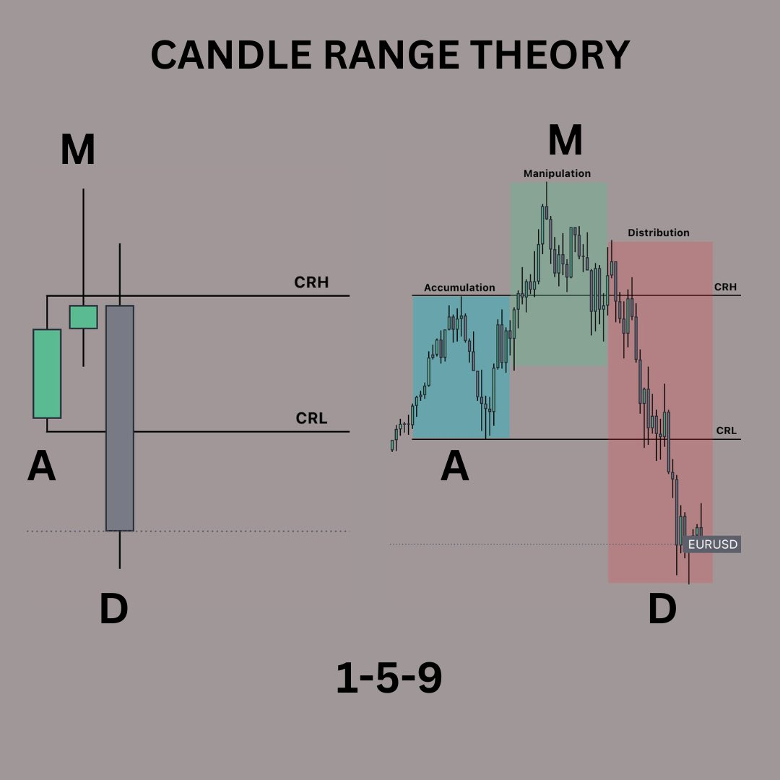
CRT > Time คืออะไร
TRADERDEN
AM
1
5
9
1
5
9
PM
159AM
1 = บ่ายโมง
5 = โมง
9 = 3ทุ่ม
159 PM
1 = ตี1
5 = ตี5
9 = 9โมงเช้า

Slide 48
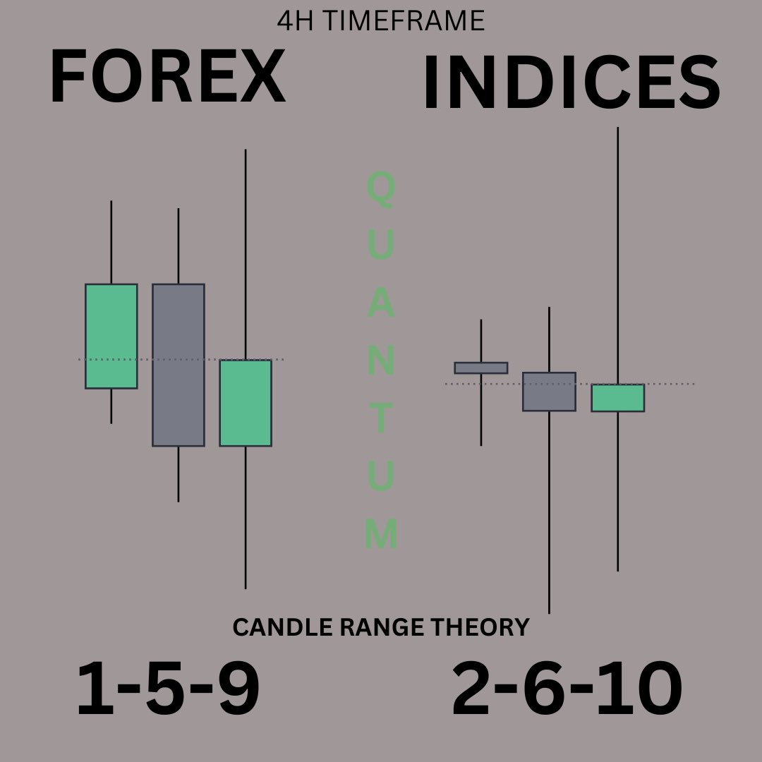

Slide 49
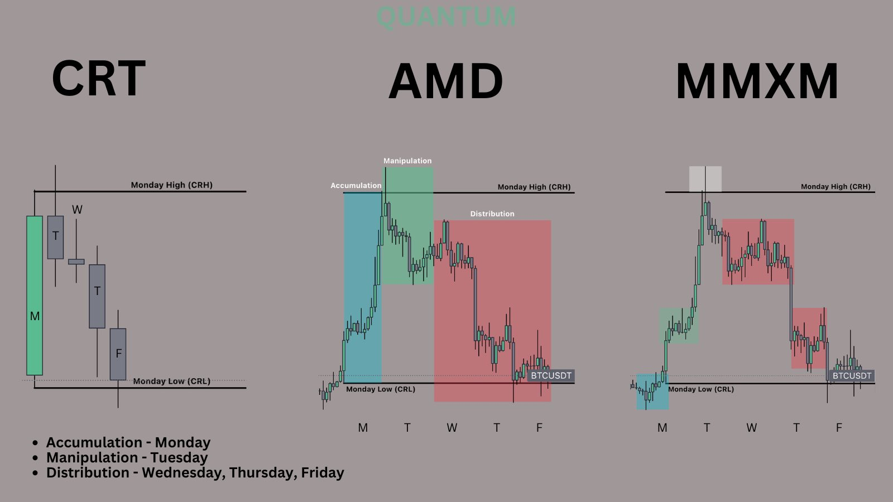

Slide 50
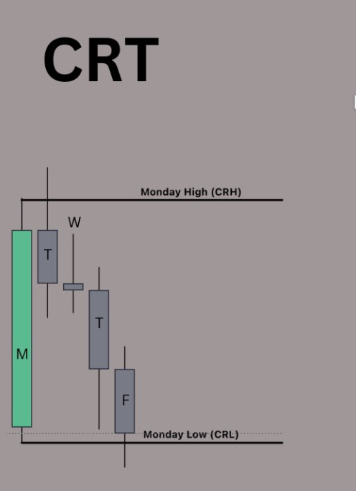

Slide 51
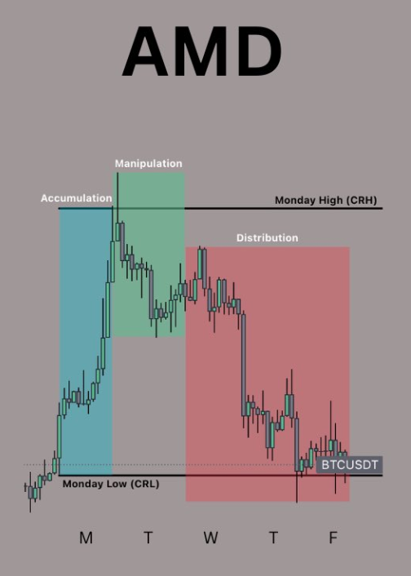

Slide 52
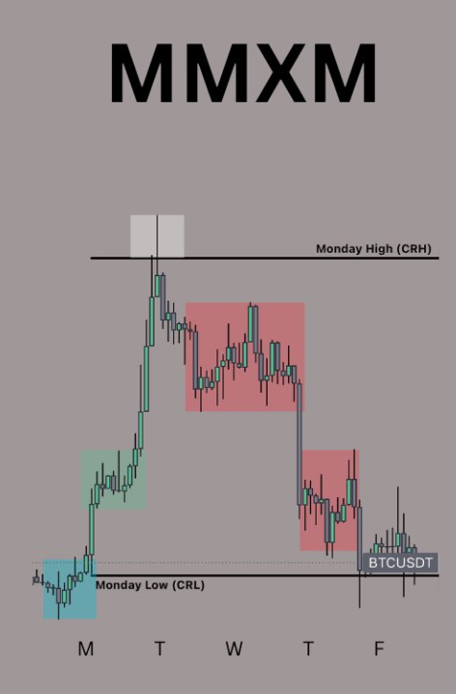

Slide 53
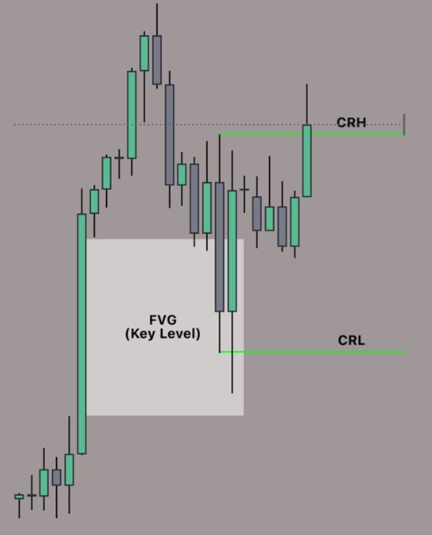
High Probability CRT CRT+KEY LEVEL

Slide 54
CRT สามารถใช้กับ External Range Liquidity <> Internal Range Liquidity
นอกจากนี้ CRT

Slide 55
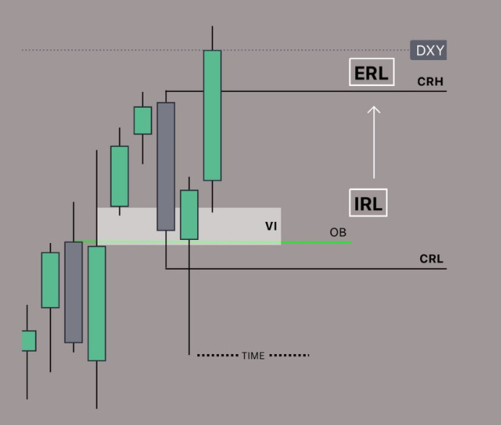
High Probability CRT CRT+KEY LEVEL

Slide 56
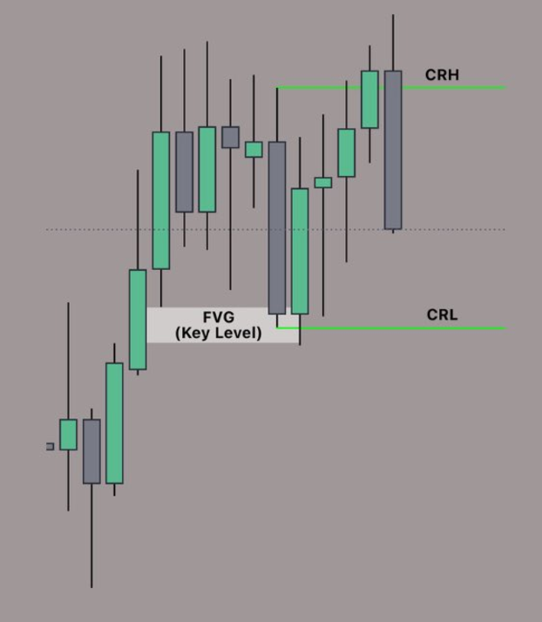
High Probability CRT CRT+KEY LEVEL

Slide 57
CRT สามารถใช้กับ ICT Weekly Profile ได้ดีมากๆ เช่น
Classic Expansion Day (AMD)
Tuesday High-Low Of Week
Wednesday High-Low Of Week
Wednesday Midweek Reversal
Thursday Reversal

Slide 58
Micro Time 15.00-16.30 9.00-10.30
นอกจากนี้ CRT

Slide 59
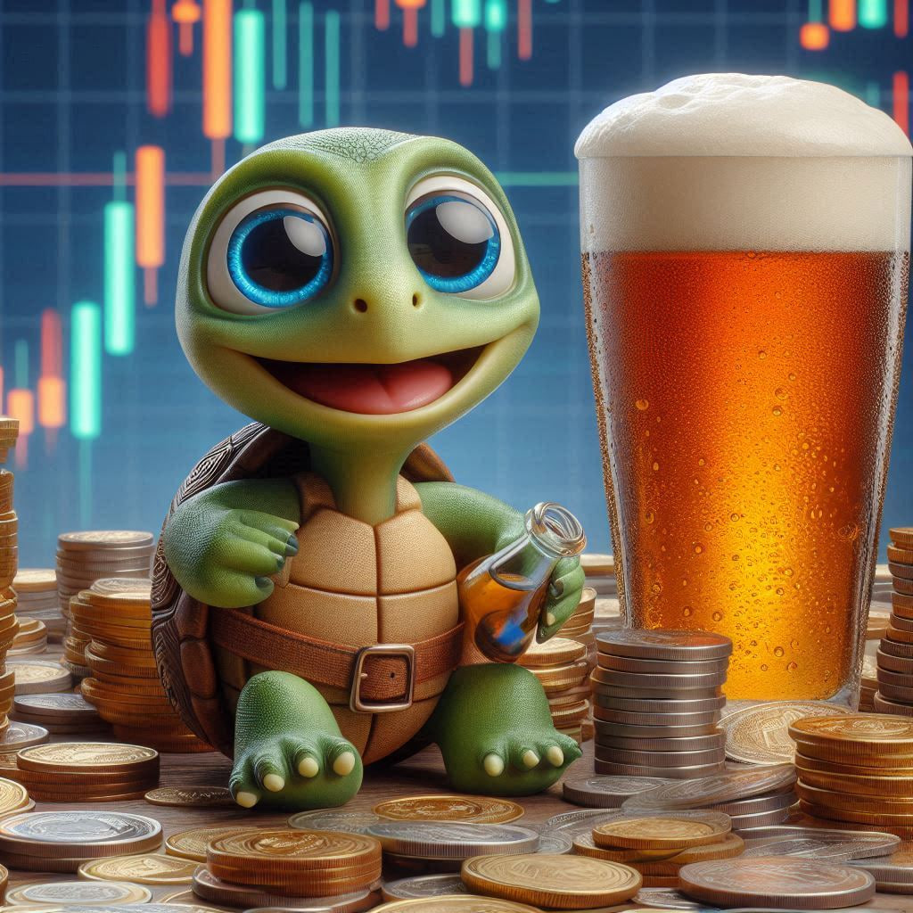
ซุปเต่า
“
TRADERDEN
Turtle Soup

Slide 60
Turtle Soup กับ Power Of Three
อ้างอิงตามทฤษฏีของฝรั่งก่อน
1. ถ้าพูดถึงหลักการเกิดของแท่งเทียน โดยอ้างอิงจากแนวคิดของ Power Of Three จะพูดได้สองมุมมองคือหลักการ OHLC / OLHC หรือ ราคาเปิด ราคาสูงสุด ราคาต่ำสุด และราคาปิด / ราคาเปิด ราคาต่ำสุด ราคาสูงสุด และ ราคาปิด หลักการของ Power Of Three (PO3)
แท่งเทียน 1 แท่ง ราคาจะต้องเริ่มจาก Accumulation > Manipulation > Distribution เสมอ โดยจุดต่ำสุด และ สูงสุดที่เราได้ จะเป็น Range หรือ ระยะของแท่งที่เกิดขึ้น เรียกว่า Candle Range

Slide 61
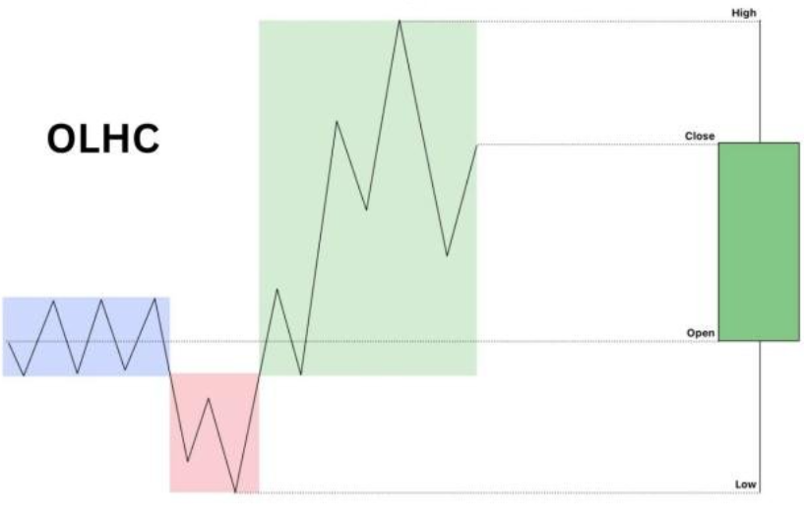
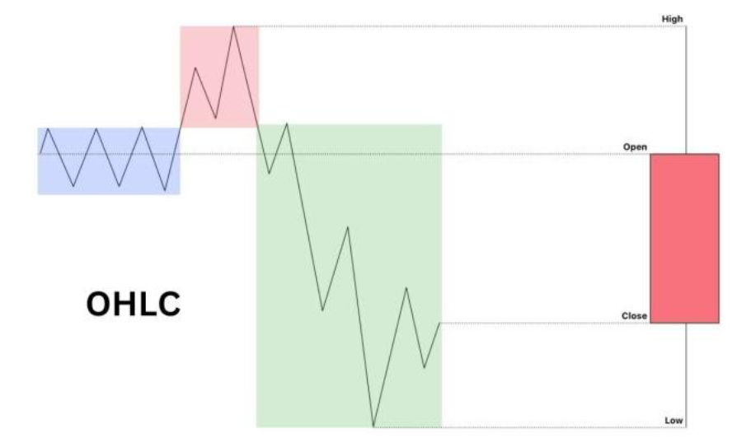
ทุกแท่งเทียนล้วนเกิดขึ้น และมีรูปแบบตามแนวคิดของ Power Of Three เสมอ
Distribution
Accumulation
Manipulation
Manipulation
Accumulation
Distribution

Slide 62
Candle Range Theory & Power Of Three (PO3)
Power Of Three , AMD Strategy หรือ Accumulation, Manipulation , Distribution
สำหรับ ICT Concept คำศัพท์เหล่านี้คือเรื่องเดียวกัน จะหมายถึง บทบริบทราคา ที่มีพฤติกรรมโดยสังเขปดังนี้ Accumulation หมายถึง บทริบทราคาหรือช่วงที่ราคานั้น Sideway สะสมแรงเพื่อที่รอจะ Breakout ไปด้านใดด้านหนึ่ง เมื่อนำมาอยู่ในเรื่องของการสร้างแท่งเทียน Accumulation จะเกิดขึ้นในช่วงที่ราคาเปิดตลาดใหม่ๆนั่นเอง หากเปรียบเทียบกับช่วงเวลาของตลาดก็คือ Asian Session นั่นเอง
ราคาเปิด
ราคาเปิด

Slide 63
Candle Range Theory & Power Of Three (PO3)
Manipulation หมายถึง สำหรับ ICT Concept Manipulation หมายถึง การกำจัดผู้เล่นออกจากตลาด ไม่แปลแบบ Google Translator นะครับ ที่จะแปลกันว่า การชักจูง การจัดการ บ้าบอ แปลไรแบบนั้นไร้สาระ
การกำจัดผู้เล่นออกจากตลาดก็คือการล่า SL หรือ ที่เราได้ยินผ่านหูว่า Stop Hunt นั่นเอง
ตัวอย่าง Bullish Candle
ตัวอย่าง Bearish Candle
จุดสูงสุดของวัน
HTF POI
HTF POI
จุดต่ำสุดของวัน

Slide 64
Candle Range Theory & Power Of Three (PO3)
Manipulation จะเกิดขึ้นในช่วง London Session หรือ London Killzone ซึ่งมักจะตรงกับช่วงเวลา บ่ายสองโมง-5โมงเย็นตามเวลาบ้านเรา ซึ่งจะตรงกับ London Market Open นั่นเอง
ในช่วงนี้ตลาดจะวิ่งเร็วกว่า Asian Market และมักจะสร้างจุดต่ำสุดหรือสูงสุดของวันเกิดขึ้น
โดยมักจะวิ่งไปในทิศทางตรงกันข้ามกับทิศทางของวันนั้นๆ ตัวอย่างเช่นเป็น Bullish Day ก็จะวิ่งไปสร้างจุดต่ำสุดของวันก่อน และกลับตัวเพื่อวิ่งไปหาจุดสูงสุดของวัน
ดังนั้นแล้วท่อน Manipulation จึงเป็นท่อนที่สำคัญมากที่เราควรมี Order ไว้เพราะเราจะได้ Order ในจุดต่ำสุดหรือสูงสุดของวัน เพราะเราจะได้เข้าในตำแหน่งไส้เทียนของวันนั่นเอง

Slide 65
Candle Range Theory & Power Of Three (PO3)
Distribution ไม่แปลตาม Google หรือ แปลว่าการแจกจ่ายหรือการกระจายกันนะ ไร้สาระ Distribution สำหรับ ICT Concept มันคือการ Expansion หรือการขยายตัวของ Range ราคาหลังจากที่ราคานั้นได้ทำการ Manipulation มาก่อนหน้านี้
จริงๆแล้วไม่ควรเรียก AMD ควรเรียก AME เปลี่ยน D เป็น E ที่แปลว่า Expansion ซะ จะได้เข้าใจง่ายๆ

Slide 66
Turtle Soup (Manipulation Phase)
TRADERDEN
Turtle Soup ไม่ได้แปลว่า ซุปเต่านะครับ มันเป็นคำเปรียบเปรยของฝรั่งเค้า แต่พี่ไทยเราก็เอามาเรียก ให้มันดูน่ารัก ซึ่งขอให้เป็นที่เข้าใจในแบบฉบับเดียวกันว่า
มันคือ “รูปแบบการกลับตัวของราคารูปแบบหนึ่ง” ที่เกิดขึ้นบ่อยมากในตลาดและมักเกิดขึ้นทุกวัน
บริบทของ Turtle Soup จะเกิดขึ้นก่อนตำแหน่ง Point Of Interest ที่เรา Focus
คำถาม
Equal High , Equal Low คือ Turtle Soup ไหม คำตอบ Yes
Inducement = Turtle Soup ไหม คำตอบ = Yes

Slide 67
รูปแบบของ Turtle Soup
TRADERDEN
Left Shoulder ใช่ไหม = ใช่จ้า
Turtle Soup
แนวรับใช่ไหม = ใช่จ้า
Turtle Soup
กรอบสีเขียวคือตำแหน่งของการ False Breakout ราคาจะดึงกลับเข้ามาอย่างรุนแรง

Slide 68
TRADERDEN
รูปแบบของ Turtle Soup
Left Shoulder ใช่ไหม = ใช่จ้า
ไส้ทะลุ แต่เนื้อไม่ทะลุ = Turtle Soup
แนวรับใช่ไหม = ใช่จ้า
กรอบสีเขียวคือตำแหน่งของการ False Breakout ราคาจะดึงกลับเข้ามาอย่างรุนแรง

Slide 69
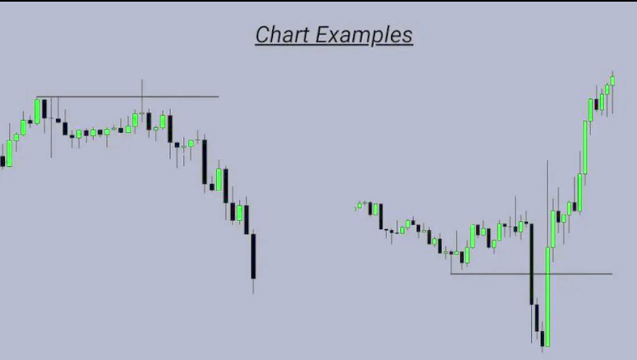
TRADERDEN

Slide 70
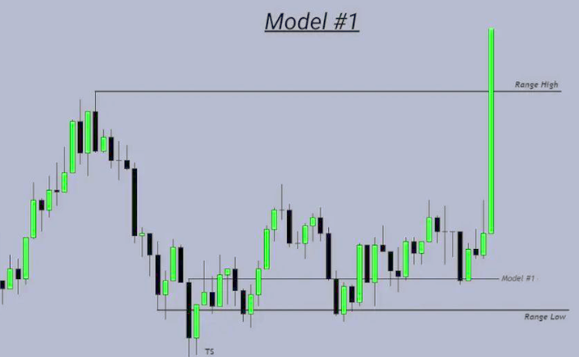
TRADERDEN

Slide 71
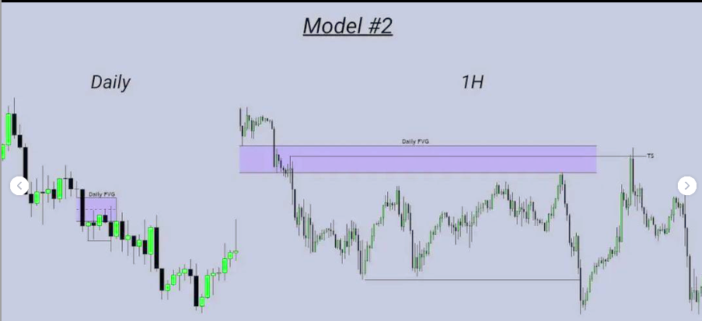
TRADERDEN

Slide 72
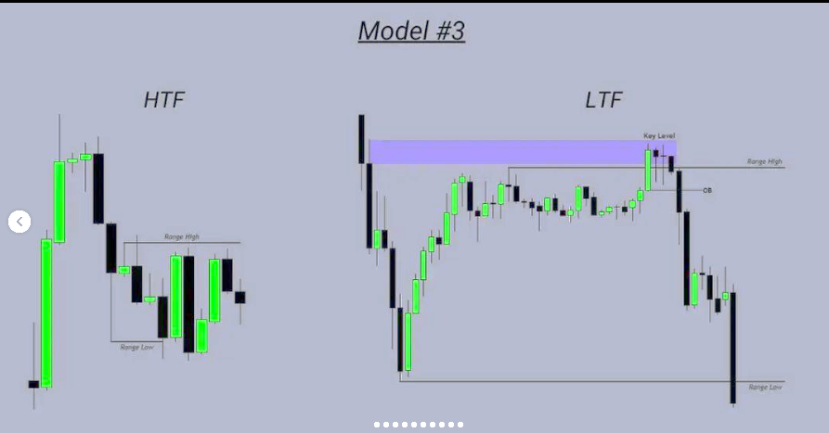

Slide 73
รูปแบบของ Turtle Soup
TRADERDEN
ท่อน Accumulation นี้เราจะหา Equal High หรือ Equal Low
Manipulation
Accumulation
Distribution
Turtle Soup
Accumulation
Distribution
Turtle Soup
Manipulation
Equal High
Equal Low

Slide 74
รูปแบบของ Turtle Soup
TRADERDEN
ท่อน Manipulation ต้องหา HTF POI
Manipulation
High Timeframe POI
Accumulation
Distribution
Turtle Soup
Accumulation
Distribution
Turtle Soup
High Timeframe POI
Manipulation
ตัวอย่างเราใช้กราฟ m15 ในการมองพฤติกรรมราคา High Timeframe POI เราควรเป็น H4 ขึ้นไป อาจจะเป็น Order Block / Fair Value Gap / Old High-Old Low เป็นต้น

Slide 75
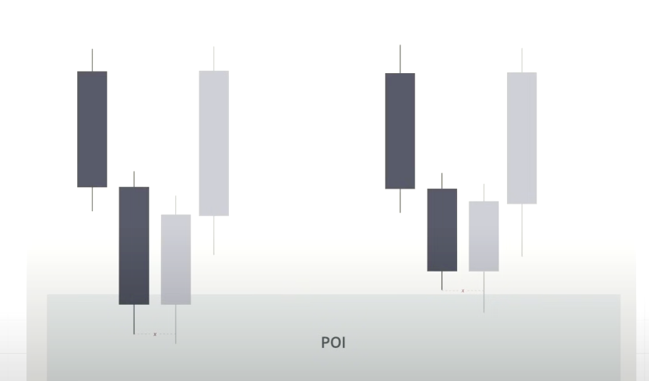
ตัวอย่างกราฟจริง Turtle Soup
TRADERDEN
X
X

Slide 76
รูปแบบของ Turtle Soup
TRADERDEN
ท่อน Distribution หรือ ท่อน Expansion
Manipulation
R:R 1:2 with Entry
Accumulation
Distribution
Turtle Soup
เป็นอย่างน้อย
เป็นอย่างน้อย
Accumulation
Distribution
Turtle Soup
R:R 1:2 with Entry
Manipulation
ราคาหลังจากไป Manipulation มาแล้ว ราคาจะต้องวิ่งมาอย่างน้อยจุดต่ำสุดหรือสูงสุดของท่อน Accumulation เป็นอย่างน้อย

Slide 77
การทำกำไรโดยใช้หลักการ Candle Range Theory
TRADERDEN
เราไม่สามารถใช้แท่งเทียนเพียงแท่งเดียวในการเทรดได้
แต่เราจะต้องใช้แท่งเทียน 2 แท่ง หรือ 3 แท่งในการเทรดทำกำไร

Slide 78
TRADERDEN
กำหนด Candle Range(High-Low)
Range High
1แท่ง
Range Low
เป็นแท่งแบบไหนก็ได้ ขอให้มี Range หรือระยะ เกิดขึ้น

Slide 79
ไม่ใช่ทุกแท่งที่จะกำหนดเป็น Candle Range Theory ได้
TRADERDEN
Range High
Candle Range ที่เราจะใช้งานจะเป็นแท่ง High Timeframe อย่าง 4H ขึ้นไป
โดย 1 วันเราจะมีแท่ง H4 ทั้งหมด 6 แท่ง แต่เราจะโฟกัสเพียงแท่ง 1 , 5 , 9 ตามเวลา New York เท่านั้น (ทองคำ)
0,4,8 ตามเวลา New York เท่านั้น (ค่าเงิน)
ตัวอย่าง มาตรฐานโบรกเกอร์ตามเวลา NY Close (หน้าร้อน) ตามเวลาประเทศไทย
ตัวอย่าง XAUUSD หรือ ทองคำ 1 หมายถึง แท่ง 4H ที่จบตอนบ่ายโมง (หน้าร้อน) หน้าหนาว+1 ชม. 5 หมายถึง แท่ง 4H ที่จบตอน 5 โมงเย็น(หน้าร้อน) หน้าหนาว+1 ชม.
9 หมายถึง แท่ง 4H ที่จบตอน 3 ทุ่ม(หน้าร้อน) หน้าหนาว+1 ชม.
Range Low

Slide 80
Accumulation , Manipulation , Distribution
TRADERDEN
HTF POI
Range High
Sweep
2แท่ง
Buyside to Sellside
Range Low
Target is Sellside Liquidity
เราจะเทรดจากแท่งที่ 2 โดยที่แท่งที่ 2 จะเริ่มจากการ Accumulation และวิ่งไป Manipulation บริเวณ Buyside Liquidity (BSL)
ของ Candle Range (Range High)ก่อนที่จะร่วงลงไปถึง Range Low

Slide 81
Accumulation , Manipulation , Distribution
TRADERDEN
HTF POI
Range High
Sweep
Repricing
3แท่ง
Range Low
เราจะเทรดจากแท่งที่ 2 โดยที่แท่งที่ 2 จะเริ่มจากการ Accumulation และวิ่งไป Manipulation บริเวณ Buyside Liquidity (BSL) ของ Candle Range (Range High) แต่ในที่นี้ราคาไม่ลงในครั้งเดียวจะมีแท่งที่สาม
เคลื่อนที่ในลักษณะ Continue ต่อเนื่องจากแท่งที่ 2 หลังจากไป Manipulation ซึ่งราคาก็มักมีการ Repricing สักเล็กน้อยก่อนจะวิ่งไปหา Range Low

Slide 82
วิธีเทรด
TRADERDEN
Range High
Range Low
1. กำหนด Range High – Low จากแท่ง H4 ถ้าเป็นค่าเงิน EU ,GU ไรพวกนี้
ให้ดูแท่ง H4 ที่ปิดตัวลงตอนเที่ยงวัน/4โมงเย็น/2ทุ่ม
ถ้าเป็นทองคำ
ให้ดูแท่ง H4 ที่ปิดตัวลงตอน บ่ายโมง/5โมงเย็น/3ทุ่ม
2. ถ้าเทรดแบบ Aggressive ออเดอร์ขี้เหล่สุดต้องเป็นไส้เทียน คือตำแหน่ง Range High หรือ Range Low
3. ถ้าเทรดแบบ Conservative ก็ต้องตรวจสอบว่าเหนือ-ใต้ Range High-Low มี POI ไรบ้าง

Slide 83
เทรด Setup ที่รีด R:R ได้ดีที่สุด ทดสอบมาให้แล้ว
TRADERDEN
iFVG
Take Profit R:R 1:3 ++
Take Profit R:R 1:3 ++
iFVG
“
Inversion Fair Value Gap คมสุด คมกว่า FVG , Order Block ,Breaker Block ,BPR

Slide 84
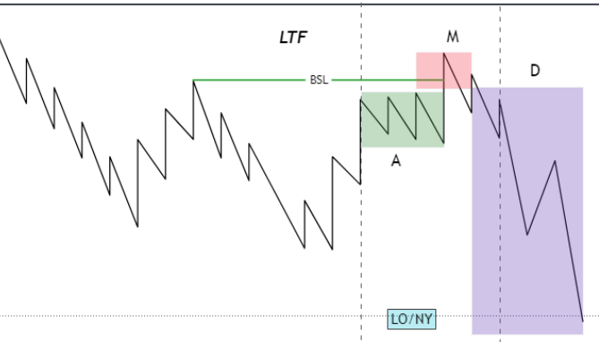
TRADERDEN
HTF
BuySide Liquidity
Range High
Range Low

Slide 85
เบ็ดเตล็ด มาถึงตรงนี้ ทุกคนจะเริ่มเอ๊ะ หรือ ตะหงิดๆ อยู่ในใจ ว่าแท่งเทียนที่เห็นมันคือ
TRADERDEN
Price Action ตระกูล Engulfing หรือ Confirmation ใช่ไหม
คำตอบก็คือ ใช่ครับ
กรณี 2 แท่ง มันคือ Bullish - Bearish Engulfing , Black-White Marubozu กรณี 3 แท่ง มันคือ Morning - Evening Star , Three inside Up - Down
*กราฟจริงก็จะมี Tower Top และ Tower Bottom ด้วย
เพิ่มเติมคือขึ้นมาที่เพื่อนๆต้องสนใจคือ การที่ราคาวิ่งไป Manipulation มันวิ่งไปหา HTF POI และการ Sweep จะต้องเกิดขึ้นเสมอ

Slide 86
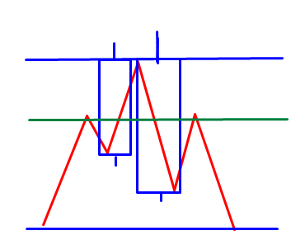
TRADERDEN
คำถามต่อมันแบบนี้ มันก็คือ Demand Supply ใช่ไหม
ถ้าเป็น Morning-Evening Star , Three inside up-down : YES , ใช่ครับ
คำถามต่อมันแบบนี้ มันก็คือ Quasimodo ใช่ไหม
ใช่ครับ การ Engulfing เป็นการสร้าง Over Under แก่นของ QM ครับผม
HTF POI

Slide 87

TRADERDEN
Candle Range Theory
ไม่ใช่ ทฤษฎีใหม่ แต่เป็นชื่อเรียกที่เกิดขึ้นมาใหม่ โดยนำเอาหลักการของ ICT Concept เข้ามาเสริมเติมแต่งทำให้ดูมีอะไร Advance ขึ้นเท่านั้น
CRT ไม่ได้เกิดขึ้นทุกวัน ไม่ได้สามารถใช้งานได้ตลอดเวลา
จริงอยู่ที่ทุกแท่งคือ Candle Range แต่ไม่สามารถใช้มันได้ตลอด ต้องดูปัจจัยแวดล้อมด้วย

